Slide 1
Proyecto CEID2024_15
Integración de la ciencia de datos y el diseño en ingeniería con aplicación a dispositivos de rehabilitación en adultos mayores
Mary Josefina Vergara, Maria Virginia Candal P, Orlando J Pelliccioni M, José Alvarado C, Sebastián Provenzano R, Francklin Rivas E, José Segnini M,

Slide 2
Integración de la ciencia de datos y el diseño en ingeniería
Conclusión
Avances
Próximos pasos
Metodología propuesta
Aplicación a dispositivos de rehabilitación en adultos mayores
Contexto y relevancia Objetivos

Slide 3
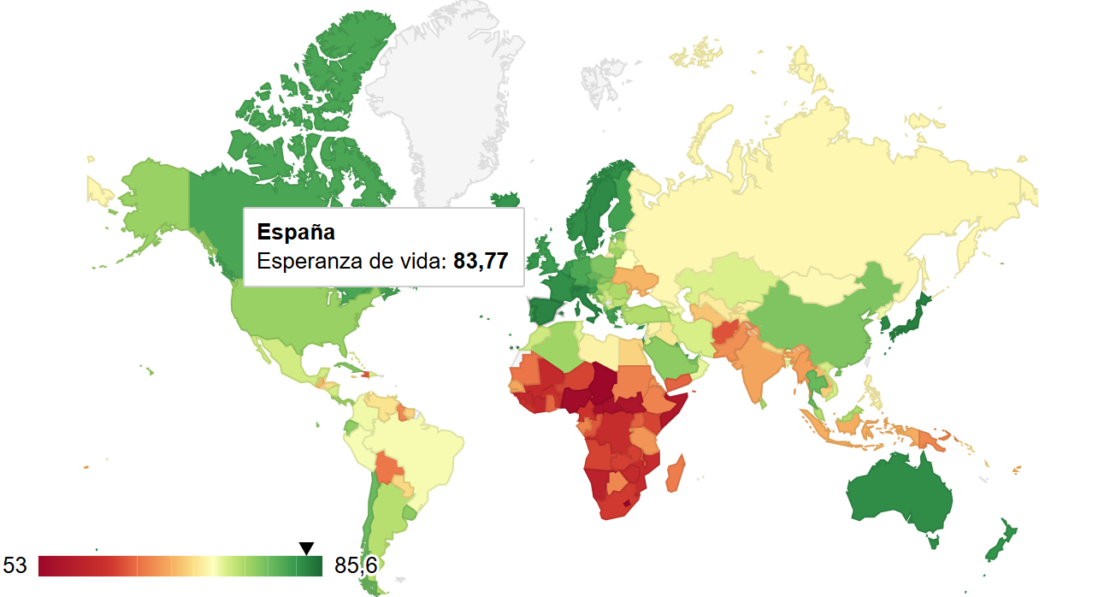
Mantener una marcha lo más normal posible al envejecer es un parámetro clave del envejecimiento saludable.
Esperanza de Vida
Contexto
Tomado de: https://datosmacro.expansion.com/demografia/esperanza-vida

Slide 4
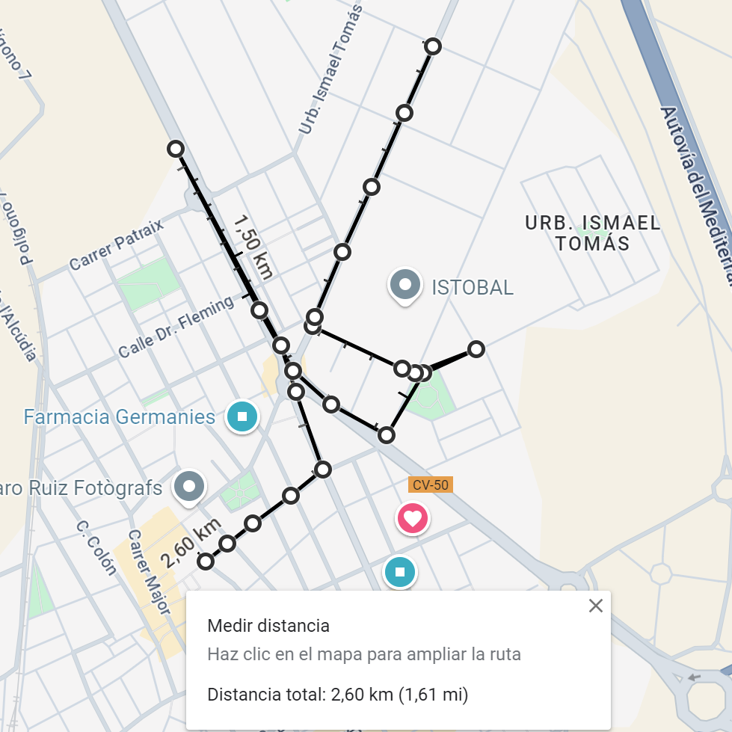
Supermercado.
Supermercado.
Centro de salud.
Supermercado.
Iglesia
Libertad de caminar para un adulto mayor
Contexto

Slide 5
Objetivo
Desarrollar una metodología de diseño que integre la ciencia de datos y la ingeniería para crear dispositivos de rehabilitación basados en las necesidades reales de los usuarios.
Experiencia del usuario
Datos de Salud
Análisis
Mapa de Empatía Piensa,Oye,Hace,Dice,Ve y siente
Historial médico
Videos de marcha
Datos Amazon
Experiencia del usuario/Mapa de empatía
Parámetros de marcha
Envejecimiento saludable
Metodología de Diseño en Ingeniería guiado por datos

Slide 6
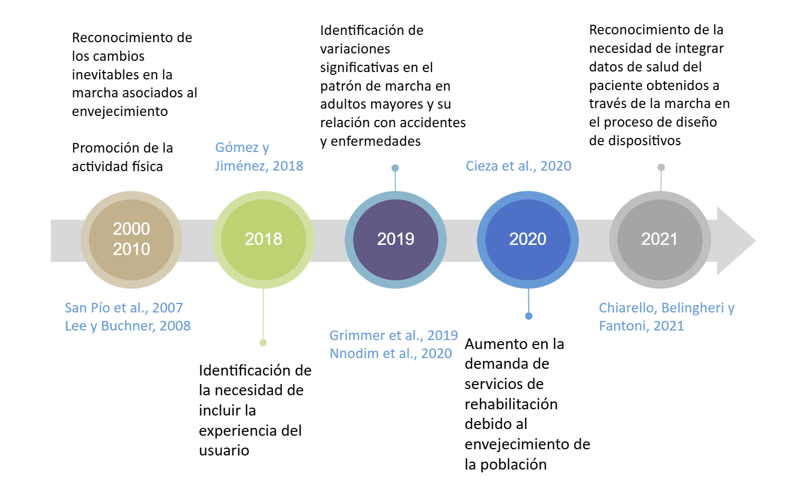
Previo

Slide 7
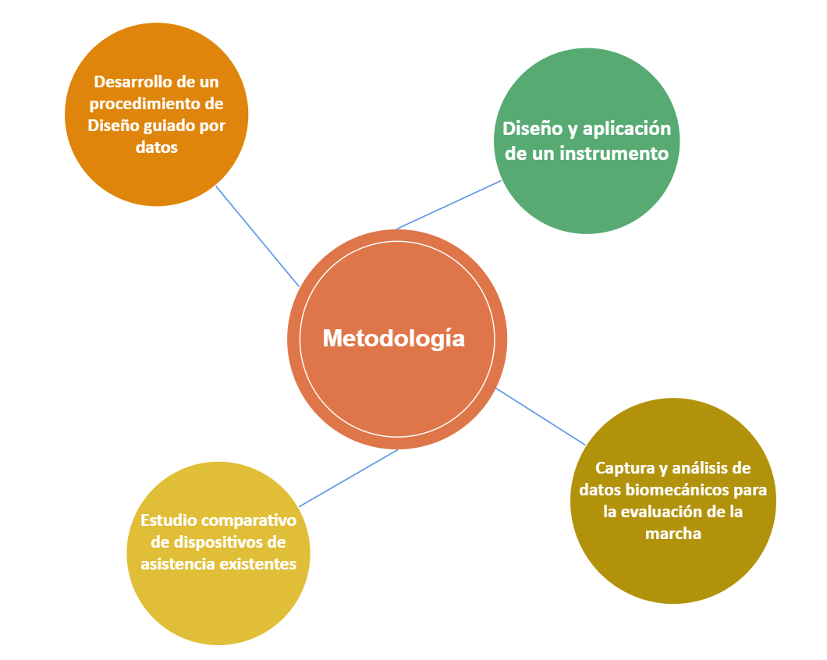
Metodología propuesta

Slide 8
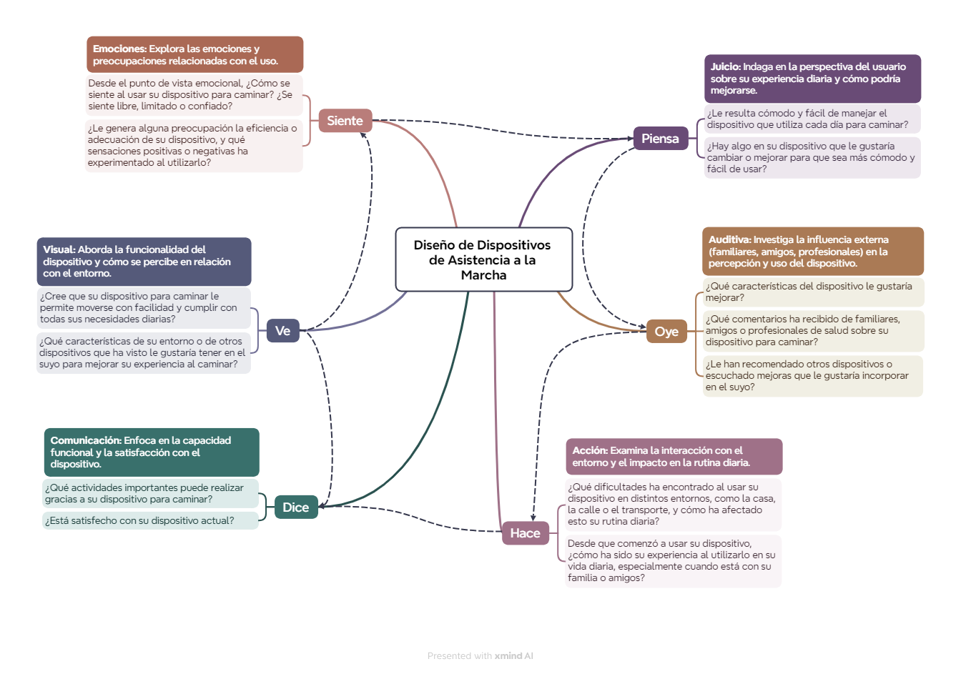
Avances

Slide 9
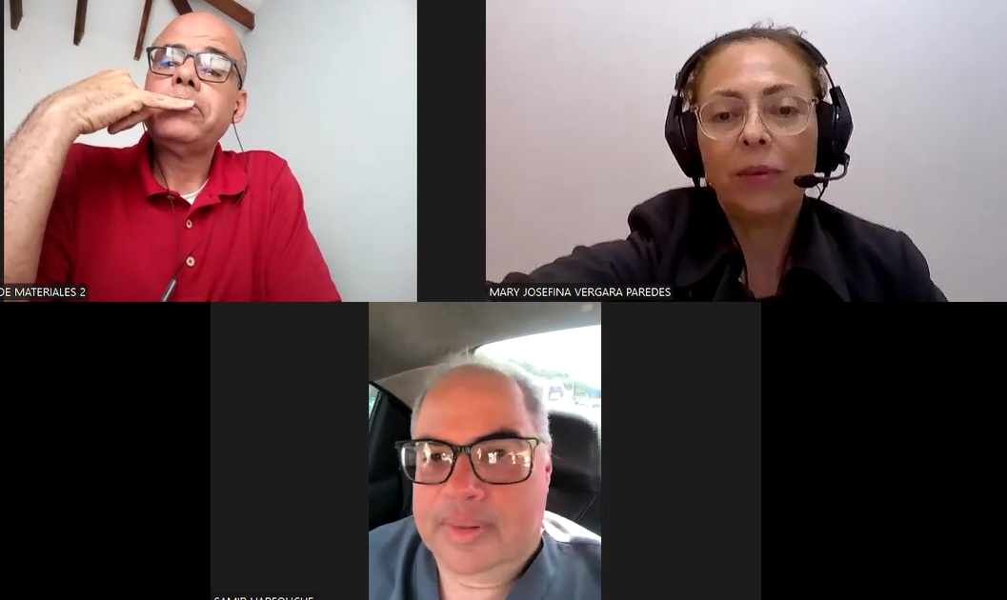
Avances
Presentación Proyecto → Consentimiento Informado → Médicos
1. Pacientes:
RESUMEN- HOSPITAL UNIVERSITARIO ERASMO MEOZ
Protocolo para el análisis clínico de la marcha para pacientes con patologías cardiovasculares
2. Entrevistas → Médicos

Slide 10
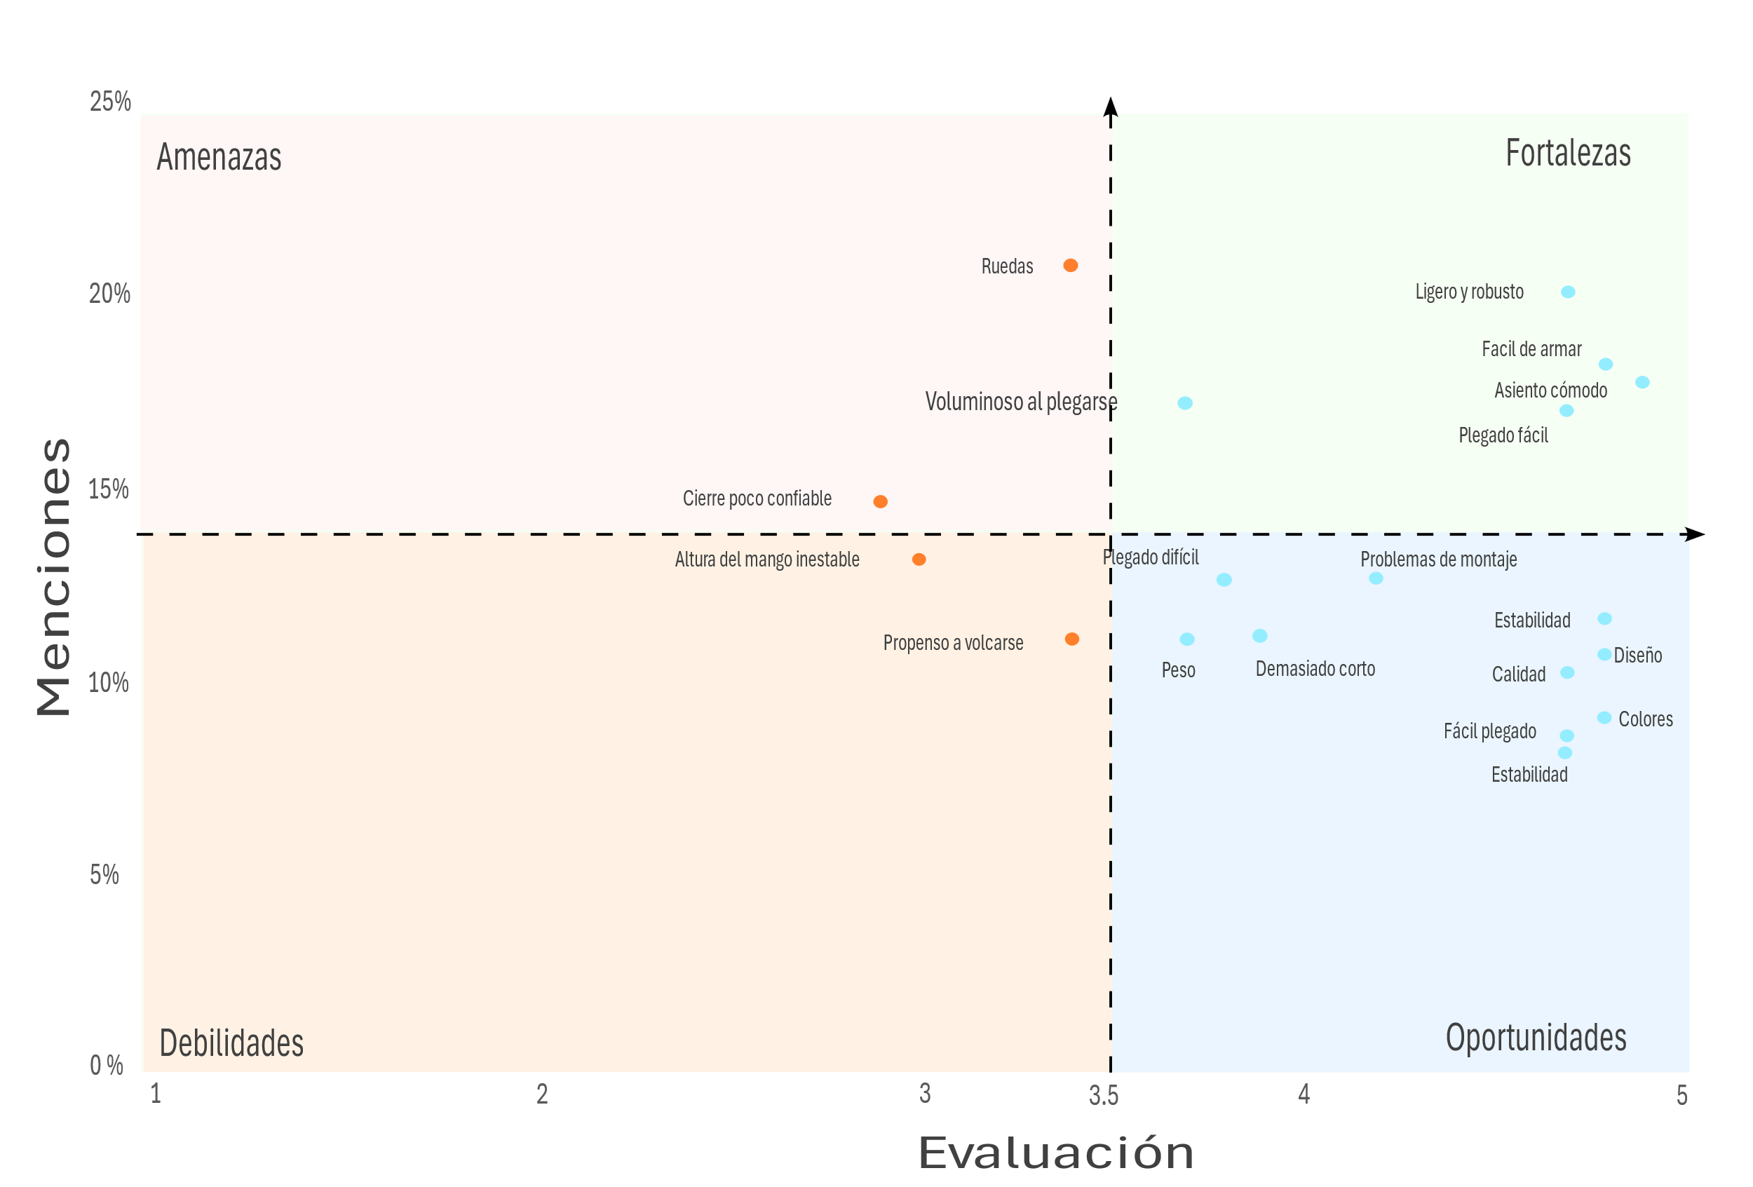
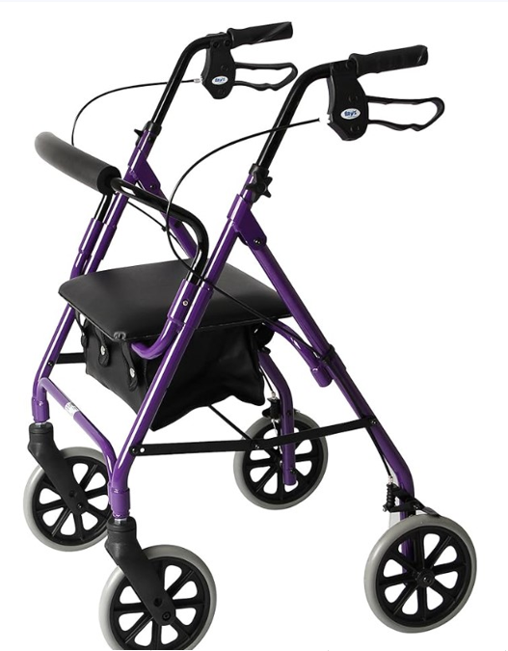
Técnicas de web scraping
Reseñas 200
Mujeres (%) 59
Hombres (%) 41
Jovenes (%) < 5

Slide 11
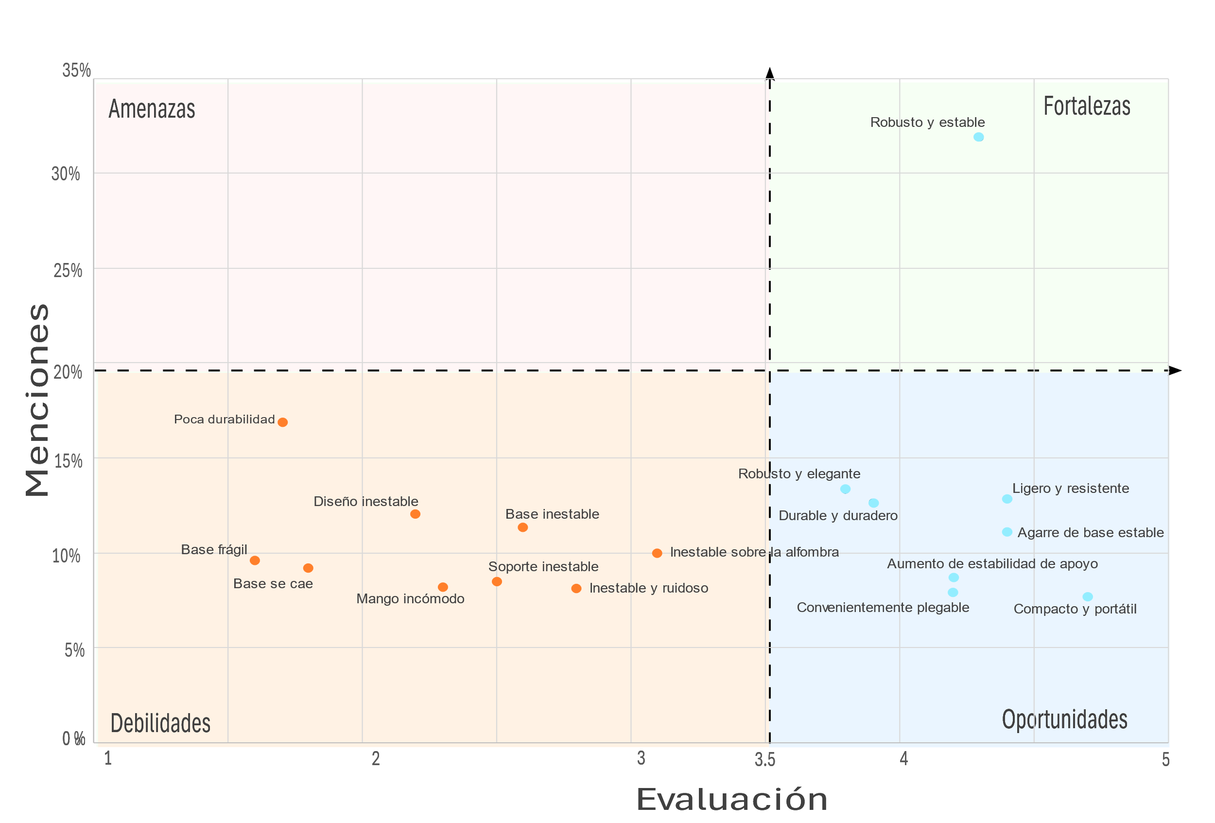
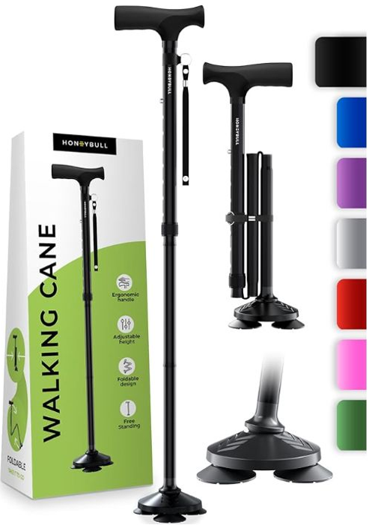
Reseñas 860
Mujeres (%) 52
Hombres (%) 48
Jovenes (%) < 4

Slide 12
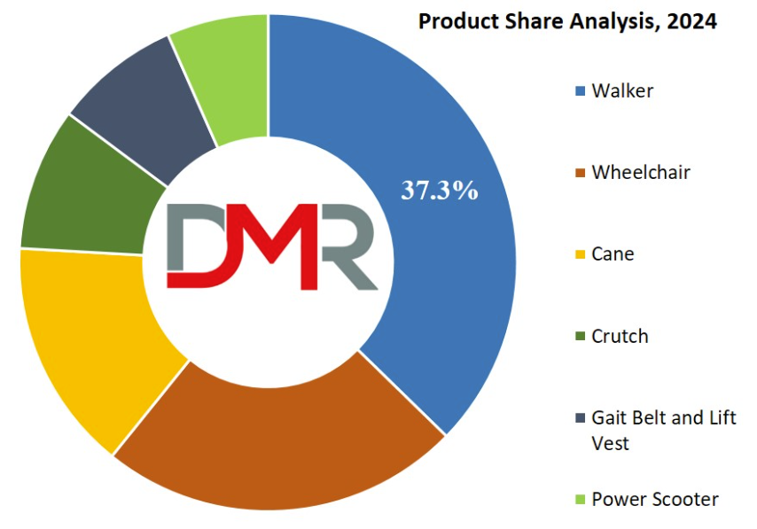
Se proyecta que América del Norte dominará el mercado mundial de dispositivos de asistencia para caminar, ya que representará el 37,9 % de los ingresos totales para fines de 2024 .
Análisis de cuota de mercado del producto
Andador
Silla de ruedas
Bastón
Muleta
Otros
Tomado de: https://dimensionmarketresearch.com/report/walking-assist-devices-market/

Slide 13
Próximos pasos
Conclusión
Aplicación de instrumento a pacientes
Adquisición y análisis de vídeos de marcha
Integración de datos cualitativos y cuantitativos en el diseño de dispositivos de asistencia a la movilidad
En un mundo donde la personalización y la precisión en el diseño médico son cada vez más esenciales, la integración de la experiencia del usuario y el estado de salud del paciente en el desarrollo de dispositivos representa un avance crucial.
A pesar de los desafíos a corto y mediano plazo, contamos con las herramientas necesarias para construir una arquitectura que transforme datos en soluciones optimizadas.
Estamos seguros de poder contribuir activamente a un envejecimiento más saludable.
Contribuir al desarrollo de un enfoque de diseño fundamentado en evidencia

Slide 14
Referencias
Chiarello, F., Belingheri, P. y Fantoni, G. (2021). Data science for engineering design: State of the art and future directions. Computers in Industry, 129, 103447.
Cieza, A., Causey, K., Kamenov, K., Hanson, S. W., Chatterji, S. y Vos, T. (2020). Global estimates of the need for rehabilitation based on the Global Burden of Disease study 2019: a systematic analysis for the Global Burden of Disease Study 2019. The Lancet, 396(10267), 2006-2017.
Gómez Díaz, M. y Jiménez García, M. (2018). Inteligencia emocional, Resiliencia y Autoestima en personas con discapacidad física y sin discapacidad. Enfermería Global, 17(50), 263-283.
Grimmer, M., Riener, R., Walsh, C. J. y Seyfarth, A. (2019). Mobility related physical and functional losses due to aging and disease-a motivation for lower limb exoskeletons. Journal of Neuroengineering and Rehabilitation, 16(1), 1-21.
Lee, I. M. y Buchner, D. M. (2008). The importance of walking to public health. Medicine & Science in Sports & Exercise, 40(7), S512-S518.
Nnodim, J. O., Nwagwu, C. V. y Nnodim-Opara, I. (2020). Gait Disorders in Older Adults-A Structured Review and Approach to Clinical Assessment. Journal of Geriatric Medicine and Gerontology, 6(4).
San Pío, T. V., Lampré, M. P. M., Gimeno, A. B. E., Romero, A. C. S. y Arín, E. F. (2007). Alteraciones de la marcha, inestabilidad y caídas. Tratado de geriatría para residentes. Madrid: Sociedad Española de Geriatría y Gerontología.

Slide 15
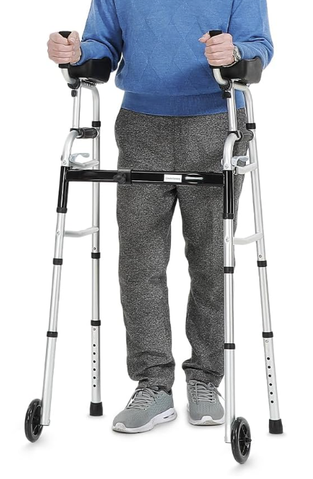
¿Preguntas?
Tomadas de: https://www.amazon.com/

Slide 16
Proyecto CEID2024_15
Integración de la ciencia de datos y el diseño en ingeniería con aplicación a dispositivos de rehabilitación en adultos mayores
Mary Josefina Vergara, Maria Virginia Candal P, Orlando J Pelliccioni M, José Alvarado C, Sebastián Provenzano R, Francklin Rivas E, José Segnini M,

